Slide 1
Testreklam-metoden ( fake advertisement)
Prototyperings fasen ​
CC BY-SA 4.0

Slide 2

Testreklam/annons
testreklamen kristalliserar kärnan i det tjänstekoncept som utvecklas och testar snabbt om kunderna tror på "tjänsten”
SOTEPEDA247.FI

Slide 3
Vad & varför?
Testareklam (Fake advertisement) hjälper till att fokusera på kärnan i det tjänstekoncept som utvecklas. Den presenterar en lösning på kundens problem.
I testreklamen står kunden i fokus för uppmärksamheten: dvs vad kunderna förväntas eller hoppas få uppleva i förhållande till tjänsten.
Testreklamen prövar vilka typer av mentala bilder annonsen ger upphov till hos kunder, vilka saker som är relevanta för dem och vad är det första kunderna uppfattar av tjänsten.
testreklamen ger insikt i hur kunderna ser på tjänsten och hur den känns.
SOTEPEDA247.FI

Slide 4
Att göra en testreklam
Välj en kund vars behov har identifierats som målgrupp för annonsen. Observera vilka kundens värden är och vilka är fördelarna med den här tjänsten kan ge dem.
Brainstorma snabbt annonsens innehåll, d.v.s. vad som är tänkt att tas upp i annonsen: känslomässigt och faktiskt innehåll, d.v.s. vad som är relevant för kunden, vad är nytt och bättre än tidigare
Välj kanaler för annonsen, till exempel ska det vara annons i en tidning, på busshållplats eller i sociala medier
Du kanske vill göra flera skisser av testreklamen. Annonsen ska vara snabbt förståelig, känslomässig tilltalande, tilldragande. Ge uppmärksamhet åt kärninnehållet: koncisa faktabaserade slagord så att kunden förstår vad tjänsten handlar om och varför de ska använda den. Synlighet och originalitet: tillräckligt stor, en rubrik som påverkar tittarna, en informativ bild som kommunicerar känslor och eventuellt en bildtext.
Gå ut för att visa en annons på gatan eller på annat ställe, där du kanta kontkat med representanter för målgruppen och kan fråga dem hur de förstår annonsen. Hur tycker de om tjänsten? Vill dom veta mer?
RESURSER 30 minuter för att göra en annons och 45 minuter för att samla in feedback
Material :Pennor, papper, kamera
Deltagarna
Minst 2 medlemmar i utvecklarteamet, 7 till 10 intervjuade
SOTEPEDA247.FI

Slide 5
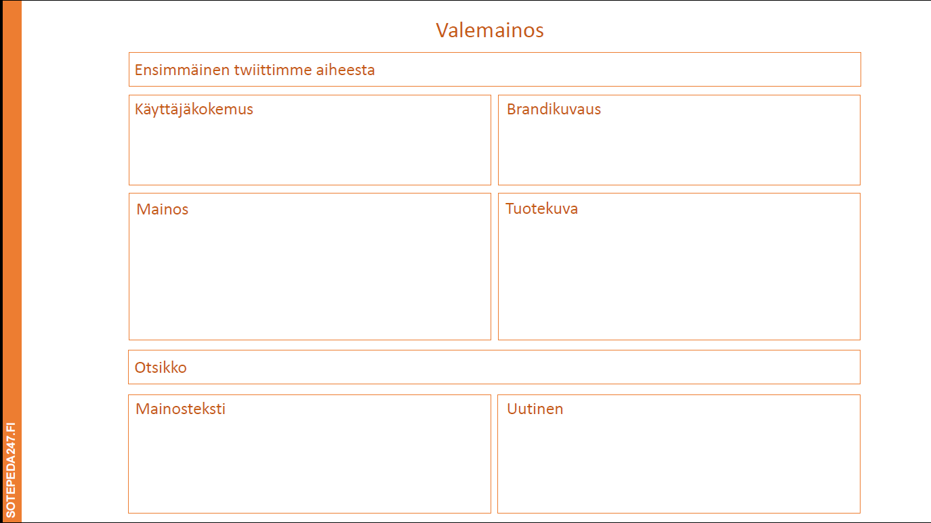

Slide 6
Källor och litteratur
https://leanservicecreation.com/
https://www.designkit.org/
Stickdorn ym. 2019. This is service design doing.
https://www.thisisservicedesigndoing.com/methods/service-advertisement
SOTEPEDA247.FI

Slide 7


Interprofessionell arbetsgrupp
Sini Eloranta, Turun AMK
Päivi Erkko, Turun AMK
Päivi Harmoinen, Laurea-amk
Minna Huhtala, Samk
Antti Kares, Savonia-AMK
Heli Lepistö, Samk
Anna-Leena Ruotsalainen, Savonia-AMK
Suvi Salminen, JAMK
Timo Sirviö, Savonia-AMK
Sirkku Säätelä, Novia
Mervi Vuolas, Turun AMK

Slide 8


